Slide 1
TIẾNG VIỆT 1
Tập 2
Tuần 28
Tự đọc sách báo – Đọc truyện
Tiết 2

Slide 2




TỰ ĐỌC SÁCH

Slide 3
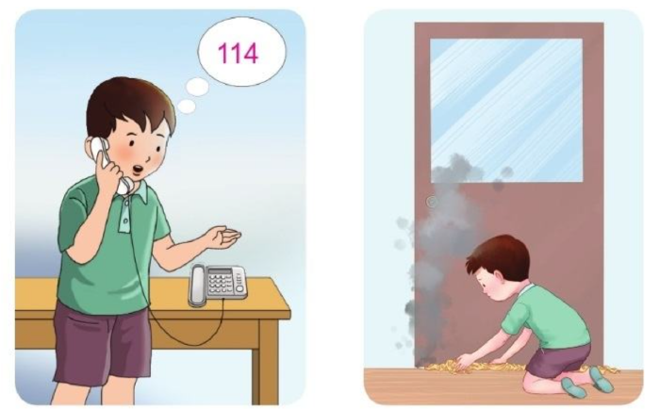

Slide 4
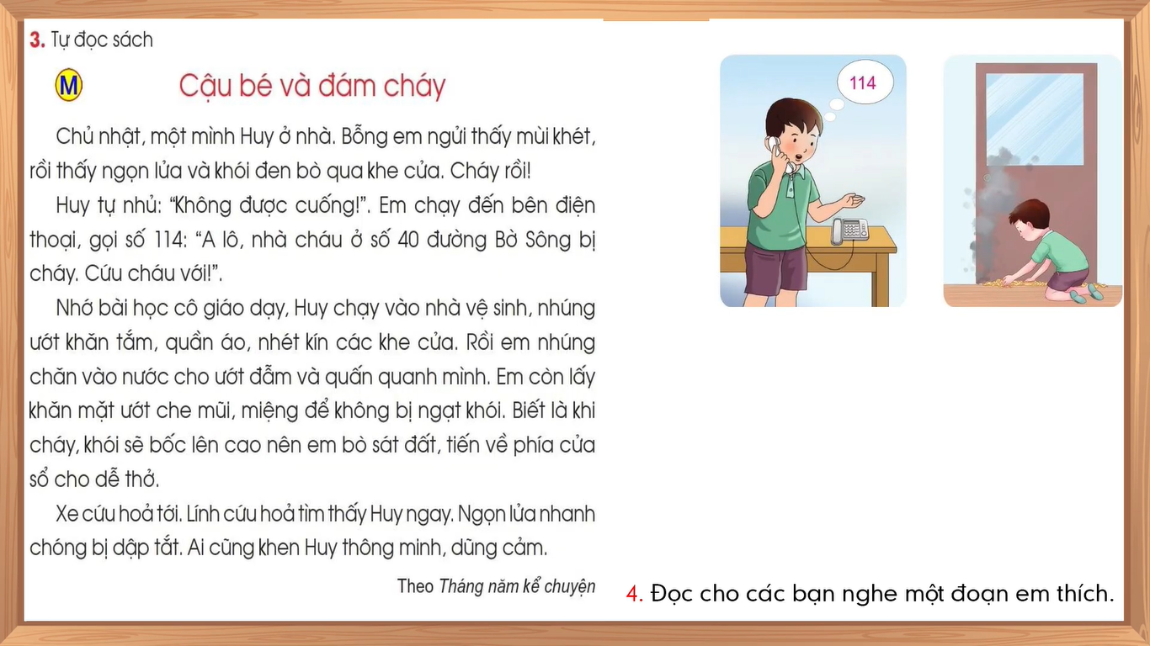

Slide 5

Đọc cho
các bạn nghe

